Slide 1
大模型结合突变体库的数据去做一个模型预测，评估一下模型的效果

Slide 2
设计
现有的模型（AgroNT, Carbon, Rice）
突变体库（riceNavi）
输入输出（fa文件输出RNA表达量）
表达量变化的方向（上调和下调）和大小（倍数）

Slide 3
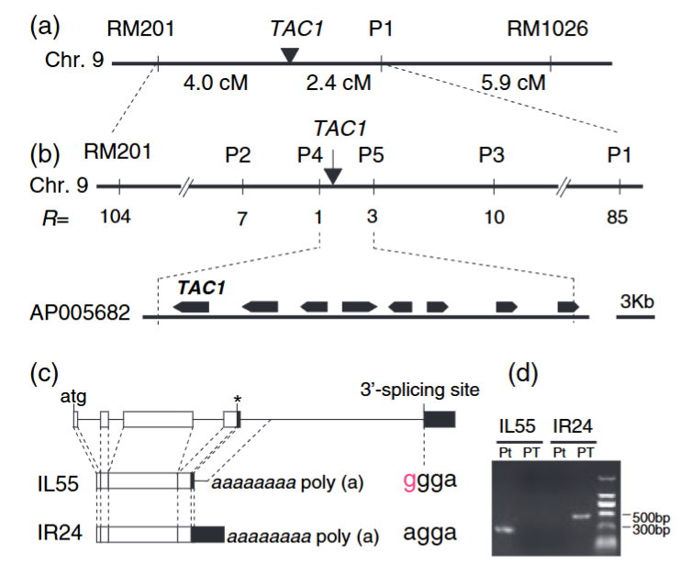
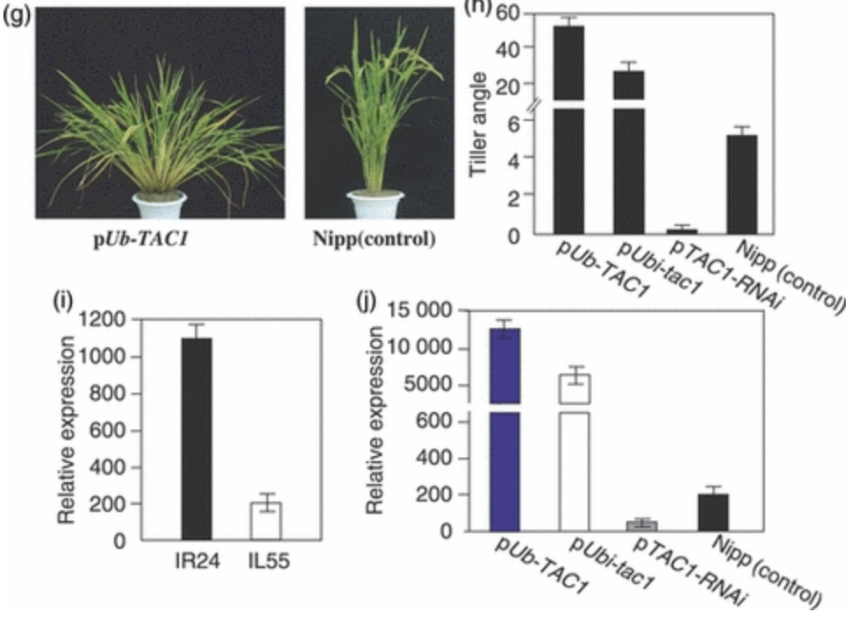
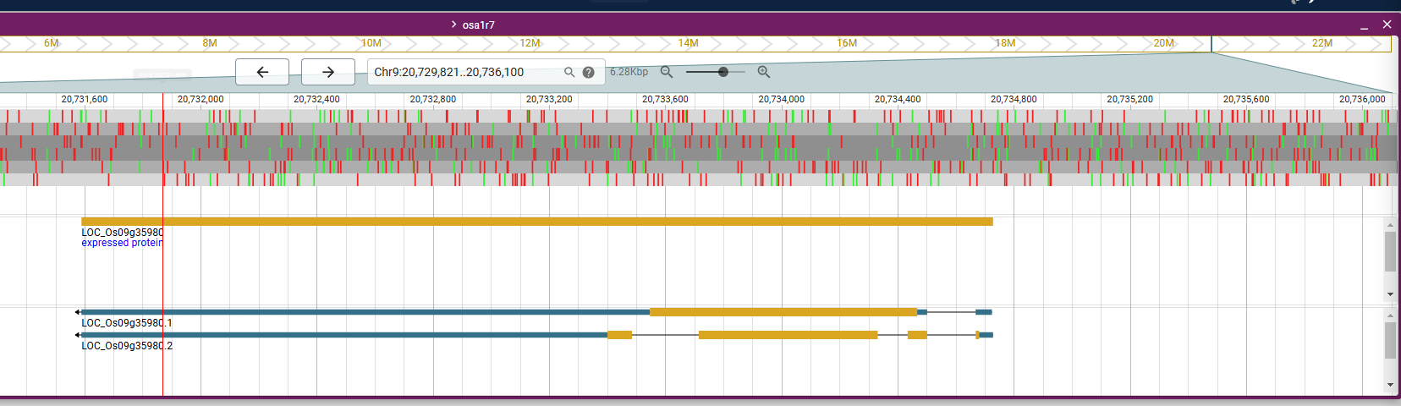
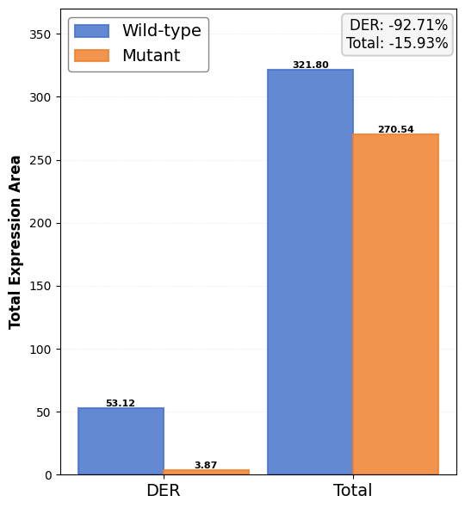
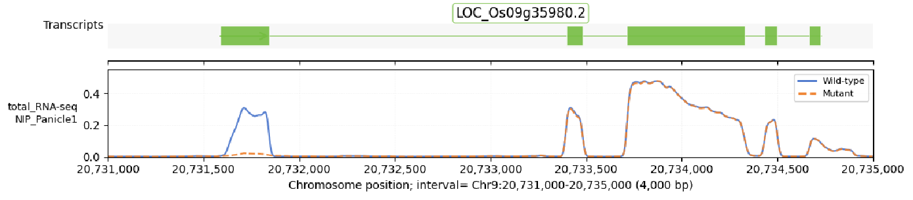
example: TAC1
https://onlinelibrary.wiley.com/doi/epdf/10.1111/j.1365-313X.2007.03284.x
https://rice.uga.edu/jb2/?session=local-I3LJk0ZdQ1b9QYmvzmGv3
Yu, Baisheng, et al. "TAC1, a major quantitative trait locus controlling tiller angle in rice." The Plant Journal 52.5 (2007): 891-898.

Slide 4
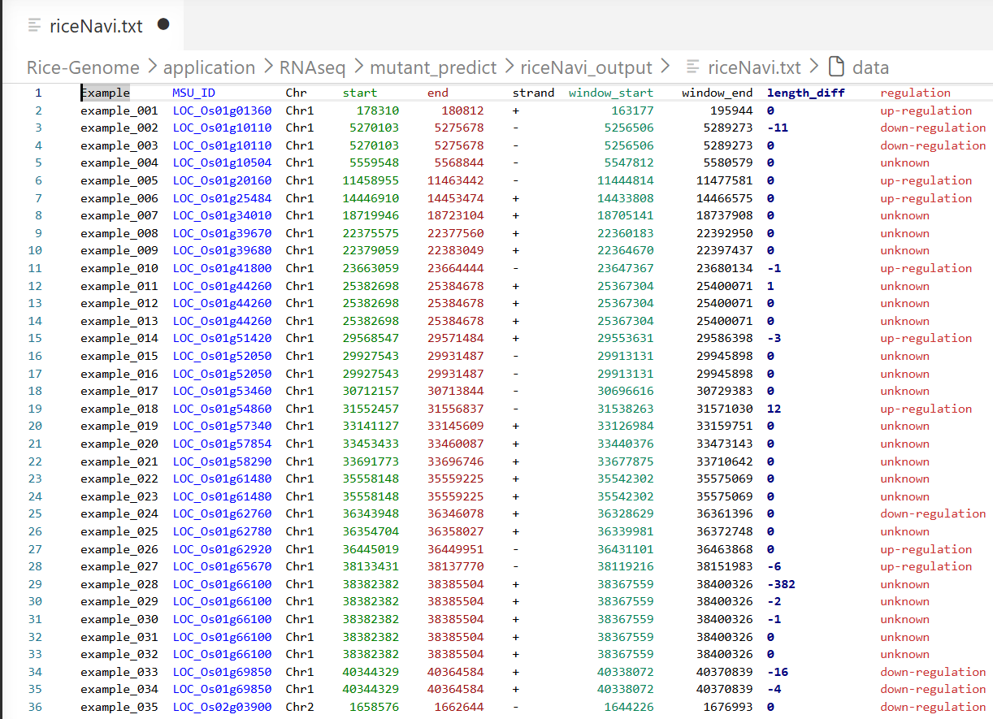
数据库
基因型(DNA) -> (RNA表达) -> 表型

Slide 5
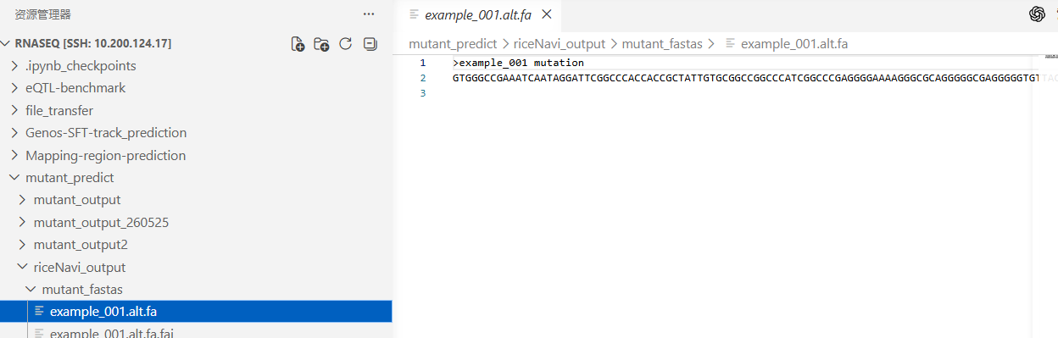
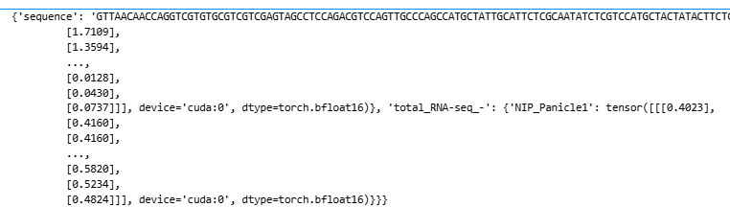
sequence2expression
fasta序列
bw文件
单碱基分辨率

Slide 6
Ref
https://www.biorxiv.org/content/10.64898/2026.04.21.719822v1
Carbon https://github.com/huggingface/carbon
AgroNT https://www.nature.com/articles/s42003-024-06465-2 https://github.com/instadeepai/nucleotide-transformer

Slide 7
to-do

